Slide 1
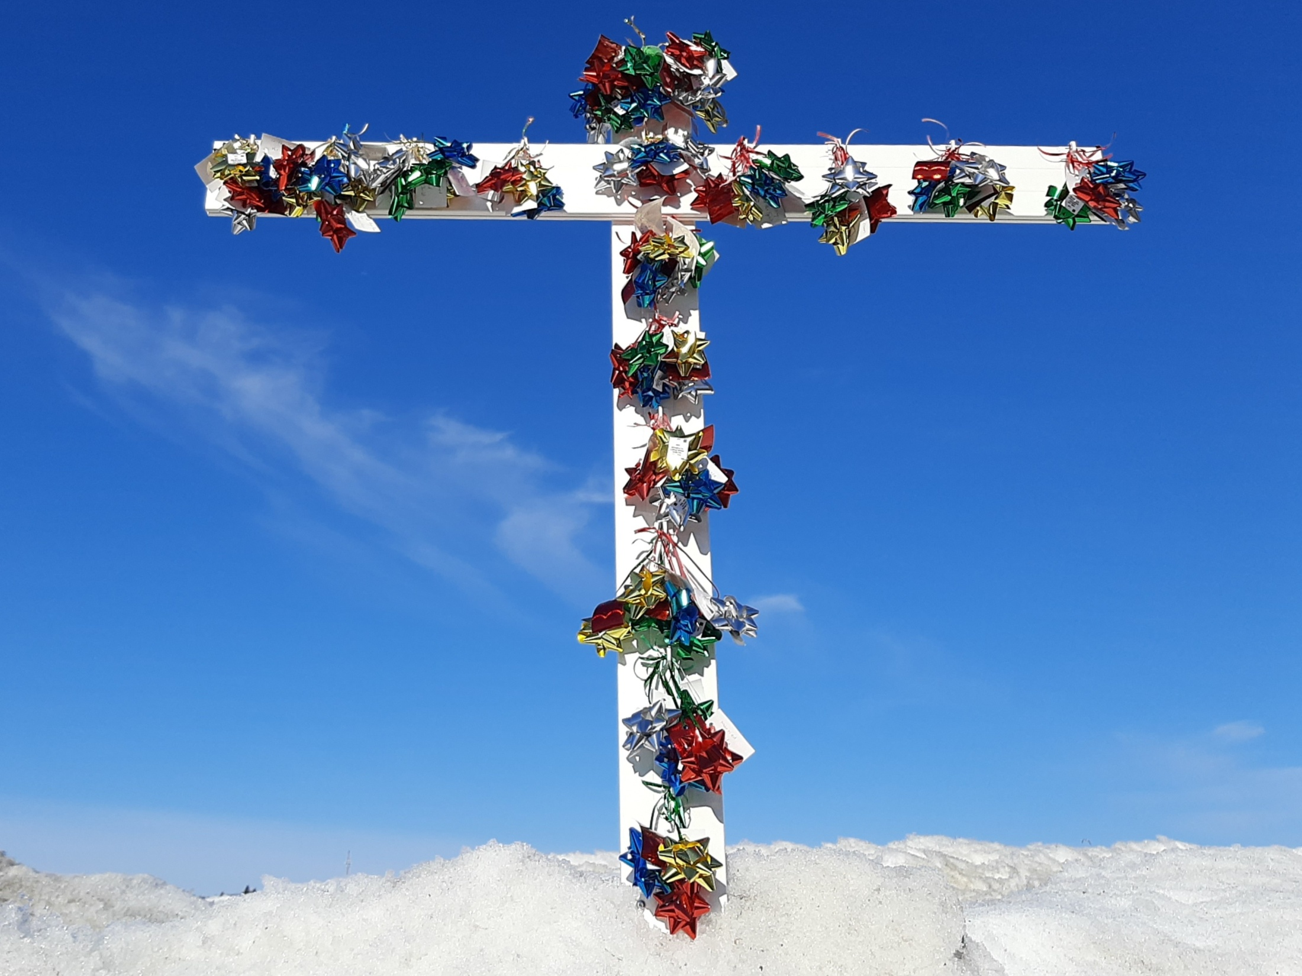
100
Richesses
en
Christ

Slide 2
  la repentance envers Dieu et la foi en notre Seigneur Jésus Christ
La grâce
de Dieu
en Christ:
100 dons
de joie que nous recevons
dans le don du Seigneur de Christ crucifié et ressuscité
en Christ
déclaré juste en Christ la justice de Dieu
rançon, racheté péché expié, colère détournée pardonné
paix avec Dieu réconcilié ambassadeurs vie éternelle accueilli
rempli et complet en Christ la plénitude de Dieu béni de toute bénédiction
Christ ma sagesse de Dieu, justice et sanctification et rédemption
délivré des ténèbres, à la lumière de la royaume du Fils en Christ et Christ en nous
en l’Esprit Saint et L’Esprit en nous, le temple de Dieu en le Père et le Père en nous
immergé en le Père, le Fils et l’Esprit communion avec le Père, le Fils et l'Esprit et ils avec nous
accès prières exaucées au nom de Jésus miséricorde, grâce et secours au trône de grâce de Dieu
tout besoin comblé l’Esprit prie pour nous et nous aide à prier par l’Esprit avec la parole de Dieu
notre Souverain Sacrificateur intercède pour nous en tant que notre seul médiateur et rançon pour tous
notre Souverain Sacrificateur est notre avocat avec sa seul propitiation pour nos péchés dans notre défense
immergé dans le Christ et sa mort et sa résurrection uni avec Christ et sa mort et sa resurrection
crucifié et enseveli avec Christ ressuscité et vivants avec Christ
un avec Christ assis avec Christ
cachée avec Christ en Dieu vieille nature crucifiée
nature nouvelle créée mort au péché, libéré du péché
instrument de justice sous Christ et sa grace abondante
dégagés de la loi, marié à Christ la loi de l‘Esprit
l’Esprit et l’amour de Dieu répandu fleuves d'eau vive de l'Esprit
immergé en l’Esprit donné, recevoir, avoir le don de l'Esprit
l'Esprit vient et descend sur nous oint, scellé et garantie de l’Esprit
né de l’Esprit, né de Dieu consolé, enseigné par l’Esprit
conduit par l’Esprit sanctifié par l’Esprit adopté avec l’Esprit du Fils
dons par l’Esprit rempli de l’Esprit circoncis dans l'Esprit
grande puissance de l’Esprit l’ouvrage de Dieu par l’Esprit conduit en triomphe et victoire nike
membres du corps de Christ branches de Christ
une race élue, un sacerdoce royal, une nation sainte, un peuple acquis, le peuple de Dieu
concitoyens des saints, gens de la maison de Dieu
citoyenneté dans les cieux l'espérance de la gloire héritage, héritier, cohéritier
avec Christ à mort la perfection en sa présence glorifié pour ressembler à Jésus
dans le royaume céleste entrer joie du Seigneur délivré de la colère à venir
sa bonne œuvre rendu parfaite corps de résurrection comme Jésus
marriage de l'Agneau toute larme de nos yeux essuyée
voir sa face règne éternellement
aimé et sauvé
en la nouvelle alliance
johncrozieris@gmail.com © 2019

Slide 3
Hautement recommandé
Louez le Seigneur à travers la section 1 du premier jour et deux du deuxième jour. . . sept le jour 7!
merci lundi – section 1
merci mardi – section 2
merci mercredi – section 3
merci jeudi – section 4
merci vendredi – section 5
merci samedi – section 6
merci dimanche – section 7

Slide 4
La Grâce de Dieu en Christ
100 dons que nous recevons dans le don de Jésus Christ crucifié et ressuscité
1. Les dons qui constituent une base solide 1-14 merci Seigneur lundi
1. justifié en Christ la justice de Dieu.
Rom 3:20-24; 2 Cor 5:21; Gal 2:16; Phil 3:8-9; Actes 13:38-39; Jer 23:5-6
2. rançon et rachat. Rom 3:24; Mat 20:28; Ep 1:7; 1 Pi 1:18-19; Tite 2:14; Gal 3:13
3. la propitiation, péché expié, colère détournée.
Rom 3:25; He 2:17; 1 Jean 4:10; Gal 3:13
4. pardonné. Rom 4:7-8; Ep 1:7; Actes 5:31; 1 Jean 1:9
5. paix avec Dieu. Rom 5:1; Actes 10:36; Jean 16:33; Col 1:20
6. réconcilié avec Dieu. Rom 5:10; 2 Cor 5:17-20; Ep 2:16; Col 1:21-22
7. ambassadeurs pour Christ par lesquels Dieu supplie. 2 Cor 5:17-20

Slide 5
1 continu. Les dons qui constituent une fondation solide 1-14
8. vie éternelle. Jean 3:16; 3:36; 10:28; 17: 3; Rom 6:23; 1 Jean 5:11-12
9. accueilli et accepté. Rom 14: 3; 15:7; 11:15
10. rempli et complet en Christ en qui habite la plénitude de Dieu. Col 2:9-10
11. béni en Christ avec chaque bénédiction spirituelle. Ep 1: 3; Rom 8:32
12. Christ notre sagesse de Dieu, justice et sanctification et rédemption.
1 Cor 1:30
13-14. délivré de la puissance des ténèbres, transporté à la lumière dans la royaume du Fils. Col 1:13; Col 2:15; Actes 26:17-18; 1 Pierre 2: 9

Slide 6
Les dons de connexion avec le Père, le Fils et l'Esprit 15-23
merci Seigneur mardi
15-16. en Christ et Christ en nous. Ep 1:13; 3:17; Col 1:2,27; 1 Thess 1:1;
1 Pierre 5:14; Ap 3:20; Rom 8:10; Gal 2:20
17-19. dans l’Esprit et l’Esprit en nous, le temple de Dieu.
Rom 8:9; 1 Cor 3:16; 1 Cor 6:19; Gal 3: 3
20-21. en Dieu le Père et le Père en nous. Jean 14:23; Rom 8:9-11; 1 Thess 1: 1
22. immergé dans le Père, le Fils et le Saint-Esprit. Mat 28:19
23. communion avec le Père, le Fils et l'Esprit Saint et ils avec nous.
1 Cor 1:9; 2 Cor 13:14; 1 Jean 1:3

Slide 7
3. Les dons de la vie sur le trône de Dieu 24-31 merci Seigneur mercredi
24. accès à Dieu et à sa grâce en Christ.
Mat 27:50-51; Ep 2:18; 3:12; Hé 10:19-22; Rom 5: 2
25. prières exaucées au nom de Jésus. Jean 16:24; Luc 11:9-10
26. recevez la miséricorde, la grâce et l'aide sur le trône de la grâce.
Hé 2:18; 4:14-16
27. chaque besoin fourni. Phil 4:13, 19
28-29. l’Esprit prie pour nous et nous aide à prier selon l’Esprit en utilisant
la parole de Dieu. Rom 8:26-27; Ep 5:18-20; 6:17-18; Jude 20-21
30. Christ notre Souverain Sacrificateur intercède pour nous en tant que notre seul médiateur et rançon pour tous. Rom 8:34; Hé 7:24-27; 1 Tim 2:5-6
31. Christ notre Souverain Sacrificateur est notre avocat avec sa seul propitiation pour nos péchés dans notre défense.
1 Jean 2:1-2; Rom 8:33-34

Slide 8
4. Les dons d'être libérés du péché 32-48 merci Seigneur jeudi
32. immergé dans le Christ, sa mort et sa résurrection. Rom 6:3-4; Gal 3:27
33-37. unis à Christ dans une mort et une résurrection comme la sienne, crucifiés et enterrés avec Christ, ressuscités et vivants avec Christ.
Rom 6:3-11; Gal 2:20; Ep 2:4-6; Col 2:12; 3:1,3
38-40. un avec Christ, assis avec Christ, caché avec Christ en Dieu.
Ep 2:6; 5:32; 1 Cor 6:17; Col 3:3
41-42. vieux moi crucifié, nouveau soi créé.
Rom 6:6-7; Gal 2:20; Col 3:3; Ep 4:24; Col 3:9-10; 2 Cor 5:17
43. libérer de l'esclavage au péché. Rom 6:6-7, 11, 18, 22; 8:2; Ap 1:5

Slide 9
4 continu. Les dons d'être libérés du péché 32-48
44. instruments pour la justice. Rom 6:12-14, 19
45. sous Christ et sa grâce abondante. Rom 6:14; Ep 1:6-8; 2 Cor 9: 8
46-47. libéré de la loi pour épouser Christ dans l'Esprit.
Rom 7:4,6; 9:30-32; 10:3-4; Gal 2:19
48. la loi de l‘Esprit de vie en Christ nous a affranchis de la loi du péché et de la mort.
Rom 8:2-4; Gal 5:16
(Être libéré du péché implique également toute la vie dans l'Esprit 49-71,
en particulier 61, 62, 63, 66, 67, 70-71)

Slide 10


Dove and Bible
Microsoft clip art © 2013
Microsoft Corporation.
© Yoon Nam Sun
libéré du péché par l'union avec le Christ crucifié et ressuscité pour marcher en Christ dans l'Esprit dans l'amour du Père,
du Fils et de l'Esprit qui est Toi, Toi, Toi pas Moi, Moi, Moi

Slide 11
5. Les dons de la vie dans le Saint-Esprit 48-71 merci Seigneur vendredi
48. la loi de l‘Esprit de vie nous libère en Christ de la loi du péché et de la mort.
Rom 8:2-4; Gal 5:16
49. l’Esprit de Dieu est répandu dans nos cœurs. Actes 2:17-18; Rom 5:5; Tit 3:4-7
50. l’amour de Dieu est répandu dans nos cœurs par le Saint-Esprit. Rom 5:5
51. de nos cœurs coulent des fleuves d'eau vive de l'Esprit aux autres. Jean 7:37-39
52. immergé dans l'Esprit. Actes 1:5, 8; Marc 1:8; Actes 11:16; 1 Cor 12:13
53-55. donné, recevoir, avoir le don de l'Esprit.
Rom 5:5; 1 Jean 4:13; 1 Cor 12:13; Rom 8:9, 23; Actes 2:38; Jean 7:39
56. l'Esprit vient et descend sur nous. Actes 1:8; 11:15; Jean 16:7, 8, 13
57. oint de l'Esprit. 2 Cor 1:21-22; 1 Jean 2:20,27
58. scellé avec l'Esprit. 2 Cor 1:21-22; Ep 1:13; 16:30
59. l'Esprit est la garantie de notre héritage. 2 Cor 1:21-22; 5:5; Ep 1:13-14
60. né de nouveau de l'Esprit, né de Dieu. Jean 3:3-8; 1 Jean 3:9; 4:7; 5:4

Slide 12
5 continu. Les dons de la vie dans le Saint-Esprit 48-71
61. l’Esprit de vérité nous console et nous enseigne la vérité de Dieu en Christ.
Jean 14:16-18, 26; 15:26; 16:7-15; 1Cor 2:10-16; Ep 6:17-18; 1 Jn 2:20,27
62. l'Esprit nous conduit. Rom 8:4-5, 12-14; Gal 5:18
63. l'Esprit nous sanctifie. Rom 15:16; Gal 5:16-23; Col 3:5-17; 2 Thes 2:13; 1 Pi 1:1-2
64. l’adoption des fils, Dieu envoie l’Esprit de son Fils dans nos cœurs.
Gal 4:5-6; 2 Cor 6:18; Ep 1:5
65. Dieu nous donne les dons de grâce par l'Esprit pour servir les autres.
Rom 12:6-8; 1 Cor 12:4-11; 1 Pi 4:10
66. l’Esprit nous remplit pour faire la volonté du Seigneur et marcher comme Jésus a marché. Ep 5:18; Actes 2:4; 4:31; 13:52; 1 Jean 2:6
67. circoncis par Christ dans l'Esprit, coupé de vivre dans la chair pour vivre
en Christ dans l'Esprit en Dieu. Col 2:11-13; Rom 2:29; 8:9
68. puissance et force incroyablement grandes de l’Esprit.
Ep 1:19; 3:20; Actes 1:8; 2 Cor 4:7; Luc 24:49; Phil 4:13

Slide 13
5 continu. Les dons de la vie dans le Saint-Esprit 48-71
69. l’ouvrage de Dieu par l’Esprit. Ep 2:10; Phil 2:13
70-71. conduit en procession triomphale et victoire nike. 2 Cor 2:14; 1 Cor 15:57
Notez que les dons de la vie dans le Saint-Esprit incluent également:
17-19. dans l'Esprit et l'Esprit en nous, temples du Saint-Esprit
22. immergé dans le Père, Fils et Esprit
23. communion avec l'Esprit
24. inclut l'accès au Père par le Christ dans un même esprit (Ep 2.18)
28-29. l’Esprit prie pour nous et nous aide à prier selon l’Esprit en utilisant la parole de Dieu

Slide 14
6. Les dons d'être le corps du Christ 72-82 merci Seigneur samedi
72. membres du corps du Christ, l’Église, unis à Christ notre tête.
1 Cor 12:13, 27; Ep 5:23, 30
73. frères et soeurs en Christ. Ep 6:23; Rom 16: 1,14; Jas 2:15
74. branches unies au Christ notre vigne. Jean 15: 5
75-79. une race élue, un sacerdoce royal, une nation sainte, un peuple acquis,
le peuple de Dieu. 1 Pierre 2: 9-10
80-82. concitoyens avec les saints, gens de la maison de Dieu.
Ep 2:19; Rom 1: 7; 8:27; 2 Cor 1: 1
Notez les aspects supplémentaires d'être le corps du Christ dans:
19 Temple de Dieu 46-47, 94 mariés à Christ
64 L'adoption en tant que fils inclut les croyants en tant que fils de Dieu, enfants de Dieu
64, 72-73, 80-82 inclut la famille de Dieu, l’Église

Slide 15
7. Les dons de la gloire future 83-97 merci Seigneur dimanche
83. la citoyenneté au paradis. Phil 3:20; Hé 12:23
84. l'espérance de la gloire de Dieu. Rom 5:2; 15:13; Col 1:27
85. héritage, héritiers de Dieu et autres héritiers du Christ. Rom 8:17;
1 Pierre 1:4; Mt 25:34; Actes 20:32; Ep 1:14,18; Col 1:12; Hé 9:15
86. avec Christ quand nous mourrons. Phil 1:23; 2 Cor 5:6-8
87. rendu parfait en présence de Dieu. Hé 12:23; 10:14
88. comme Jésus, conforme à son image. 1 Jean 3: 2-3; Rom 8:29-30
89. introduit en toute sécurité dans son royaume céleste. 2 Tim 4:18
90. entrez dans la joie de notre Seigneur. Matt 25:21,23; Zeph 3:17
91. délivré de la colère à venir. 1 Thess 1:10
92. Le Seigneur rendra parfaite sa bonne œuvre qu'il a commencé. Phil 1: 6

Slide 16
7 continu. Les dons de la gloire future 83-97
93. corps de résurrection comme Jésus. Phil 3:21; 1 Cor 15:20,21,23,35-57
94. mariage de l'agneau à sa fiancée. Ap 19: 7, 9; 2 Cor 11: 2-3
95. toute larme de nos yeux essuyée. Ap 7:17; 21: 4
96. voir sa face. Ap 22:3-4; 1 Cor 13:12
97. régnez avec Christ pour toujours et à jamais, aux siècles des siècles.
Ap 2:26-27; 3:21; 22:5; Rom 16:20
Trois dons qui incluent tous les autres 98-100
98. aimé. 1 Jean 4: 8-10; Rom 5: 8
99. sauvé. Mat 1:21; Actes 16:31; Hé 7:25; Rom 1:17; 5: 9
100. dans la nouvelle alliance. Luc 22:20; Hé 9:14-15

Slide 17
Jésus
Mohammed
Confucius
Quelqu'un d'autre peut-il nous offrir ces cadeaux?
Est-ce que quelqu'un d'autre est mort comme le sacrifice une fois pour toutes de Dieu pour le péché?
Quelqu'un d'autre est-il le Fils infini de Dieu,
notre Messie ressuscité et Seigneur, qui fournit en lui tout ce dont nous avons besoin en Dieu?
Gourous Hindous
Moïse
Bouddha

Slide 18
Seigneur, merci de nous avoir donné tous ces dons par la mort et la résurrection de Christ!
C'est fini!
Tu nous donnes tout en Christ quand nous ouvrons nos cœurs pour recevoir Christ.
déclaré juste en Christ la justice de Dieu
rançon, racheté péché expié, colère détournée pardonné paix avec Dieu réconcilié ambassadeurs vie éternelle accueilli
rempli et complet en Christ la plénitude de Dieu
béni de toute bénédiction Christ ma sagesse de
Dieu, ma justice et sanctification et rédemption
délivré des ténèbres, à la lumière de la royaume du Fils
en Christ et Christ en nous en l’Esprit Saint et L’Esprit en nous, le temple de Dieu en le Père et le Père en nous
immergé en le Père, le Fils et l’Esprit communion avec le Père, le Fils et l'Esprit et ils avec nous
accès prières exaucées au nom de Jésus miséricorde, grâce et secours au trône de grâce de Dieu
tout besoin comblé l’Esprit prie pour nous et nous aide à prier par l’Esprit avec la parole de Dieu
notre Souverain Sacrificateur intercède pour nous en tant que notre seul médiateur et rançon pour tous
notre Souverain Sacrificateur est notre avocat avec sa seul propitiation pour nos péchés en notre défense
immergé dans le Christ et sa mort et sa résurrection uni avec Christ et sa mort et sa resurrection
crucifié et enseveli avec Christ ressuscité et vivants avec Christ un avec Christ assis avec Christ
cachée avec Christ en Dieu vieille nature crucifiée nature nouvelle créée mort au péché, libéré du péché
instrument de justice sous Christ et sa grace abondante dégagés de la loi, marié à Christ
la loi de l‘Esprit l’Esprit et l’amour de Dieu répandu
fleuves d'eau vive de l'Esprit immergé en l’Esprit
donné l’Esprit, recevoir l’Esprit, avoir le don de l'Esprit
l'Esprit vient et descend sur nous
oint de l’Esprit, scellé de l’Esprit, et garantie de l’Esprit
né de l’Esprit, né de Dieu consolé, enseigné par l’Esprit
conduit par l’Esprit sanctifié par l’Esprit adopté avec l’Esprit du Fils dons par l’Esprit pour servir
rempli de l’Esprit circoncis dans l'Esprit
grande puissance de l’Esprit l’ouvrage de Dieu par l’Esprit
conduit en triomphe et victoire membres du corps de Christ
branches de Christ une race élue, un sacerdoce royal,
une nation sainte, un peuple acquis, le peuple de Dieu
concitoyens des saints, gens de la maison de Dieu
citoyenneté dans les cieux l'espérance de la gloire
héritage, héritier, cohéritier avec Christ à mort
la perfection en sa présence glorifié pour ressembler à Jésus
dans le royaume céleste entrer joie du Seigneur
délivré de la colère à venir sa bonne œuvre rendu parfaite
corps de résurrection comme Jésus marriage de l'Agneau
toute larme de nos yeux essuyée voir sa face
règne éternellement aimé et sauvé en la nouvelle alliance
johncrozieris
@gmail.com
© 2019

Slide 19
  la repentance envers Dieu et la foi en notre Seigneur Jésus Christ
Seigneur, merci pour le travail accompli par Christ!
Tous ces dons de grâce sont vraiment Jésus
lui-même en tout ce qu'il est pour son peuple
à travers la croix!
en Christ
déclaré juste en Christ la justice de Dieu
rançon, racheté péché expié, colère détournée pardonné
paix avec Dieu réconcilié ambassadeurs vie éternelle accueilli
rempli et complet en Christ la plénitude de Dieu béni de toute bénédiction
Christ ma sagesse de Dieu, justice et sanctification et rédemption
délivré des ténèbres, à la lumière de la royaume du Fils en Christ et Christ en nous
en l’Esprit Saint et L’Esprit en nous, le temple de Dieu en le Père et le Père en nous
immergé en le Père, le Fils et l’Esprit communion avec le Père, le Fils et l'Esprit et ils avec nous
accès prières exaucées au nom de Jésus miséricorde, grâce et secours au trône de grâce de Dieu
tout besoin comblé l’Esprit prie pour nous et nous aide à prier par l’Esprit avec la parole de Dieu
notre Souverain Sacrificateur intercède pour nous en tant que notre seul médiateur et rançon pour tous
notre Souverain Sacrificateur est notre avocat avec sa seul propitiation pour nos péchés dans notre défense
immergé dans le Christ et sa mort et sa résurrection uni avec Christ et sa mort et sa resurrection
crucifié et enseveli avec Christ ressuscité et vivants avec Christ
un avec Christ assis avec Christ
cachée avec Christ en Dieu vieille nature crucifiée
nature nouvelle créée mort au péché, libéré du péché
instrument de justice sous Christ et sa grace abondante
dégagés de la loi, marié à Christ la loi de l‘Esprit
l’Esprit et l’amour de Dieu répandu fleuves d'eau vive de l'Esprit
immergé en l’Esprit donné, recevoir, avoir le don de l'Esprit
l'Esprit vient et descend sur nous oint, scellé et garantie de l’Esprit
né de l’Esprit, né de Dieu consolé, enseigné par l’Esprit
conduit par l’Esprit sanctifié par l’Esprit adopté avec l’Esprit du Fils
dons par l’Esprit rempli de l’Esprit circoncis dans l'Esprit
grande puissance de l’Esprit l’ouvrage de Dieu par l’Esprit conduit en triomphe et victoire nike
membres du corps de Christ branches de Christ
une race élue, un sacerdoce royal, une nation sainte, un peuple acquis, le peuple de Dieu
concitoyens des saints, gens de la maison de Dieu
citoyenneté dans les cieux l'espérance de la gloire héritage, héritier, cohéritier
avec Christ à mort la perfection en sa présence glorifié pour ressembler à Jésus
dans le royaume céleste entrer joie du Seigneur délivré de la colère à venir
sa bonne œuvre rendu parfaite corps de résurrection comme Jésus
marriage de l'Agneau toute larme de nos yeux essuyée
voir sa face règne éternellement
aimé et sauvé
en la nouvelle alliance
johncrozieris@gmail.com © 2019

Slide 20
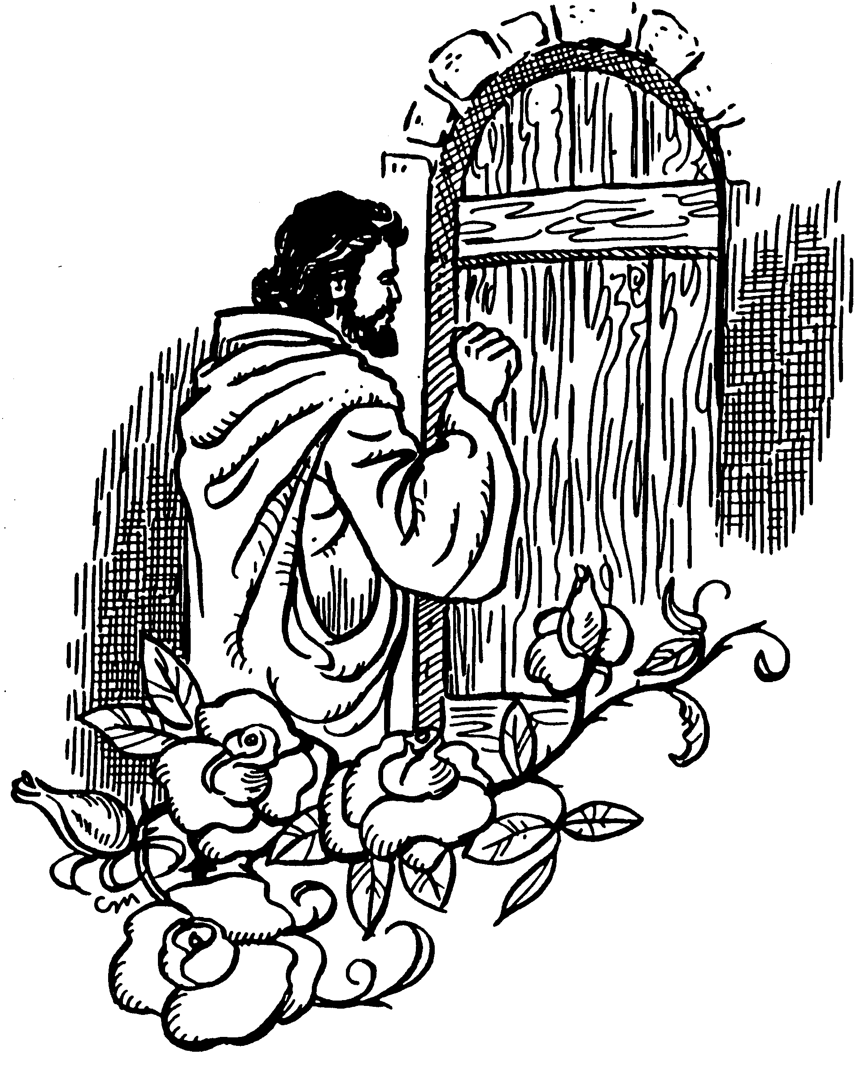
Recevez Jésus et vous recevrez tout ce qu'il est par sa mort et sa résurrection – je suis justice, rançon, rédemption, expiation, pardon, paix, réconciliation, vie éternelle, immersion dans l'Esprit, vie dans l'Esprit, liberté du péché, citoyenneté dans les cieux, l'espérance de la gloire, voir sa face, régner éternellement . . . et toutes les autres richesses de la grâce de Dieu en Christ!
Par contre, si vous ne recevez pas Jésus, vous ne recevrez aucune de la grâce de Dieu en Christ.
auteur original inconnu
Original author unknown
« Si tu ouvrez la porte pour me recevoir, je serai ta justice, ta rédemption, ta paix avec Dieu, ta vie éternelle . . . et tout ce que je suis par la croix. Si ton cœur continue de dur et impénitent, tu t'amasses un trésor de colère pour le jour de la colère et de la manifestation du juste jugement de Dieu.»

Slide 21
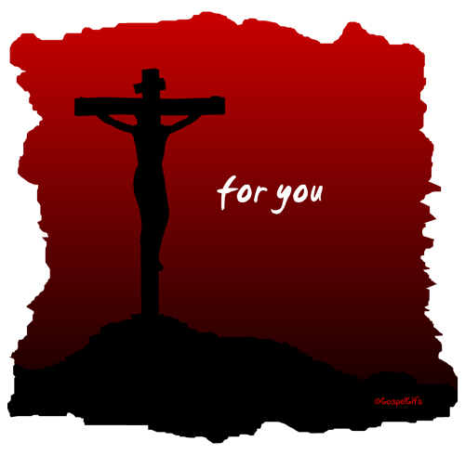
Bouddha dit: Faites. Faites.
Faites. Faites.
Faites. Faites.
Faites. Faites. Tu fais.
Le chemin octuple
Mohammed dit: Faites. Faites.
Faites. Faites.
Faites tout ce qu'Allah veut.
Tu fais.
Les cinq
piliers
Jésus dit:
C’est déjà FAIT.
Je fais.
Tu reçois.
Je suis tout
pour toi.
Venez à moi
et boire.
pour toi
GospelGifs.com

Slide 22


« Si quelqu'un a soif, qu'il vienne à moi, et qu'il boive.
Celui qui croit en moi,
des fleuves d'eau vive couleront de son sein »
Jean 7:37-38
jumping heart © www.fg-a.com
Jesus © GospelGifs.com with permission

